Slide 1
«Эмоционально-личностный показатель, как один из компонентов готовности детей к обучению в школе»
Подготовила воспитатель Хромых И.А.

Slide 2
Что такое готовность ребенка к школе?

Slide 3
Готовность к обучению в школе - это не отдельные знания и умения, а определенный их набор.
Мотивационный аспект – Ребенку интересна школа не атрибутами -портфель, учебники, тетради, а возможностью получать новые знания, что предполагает развитие познавательных интересов.
Социально - личностный аспект:
Ребенок социально адаптирован к новому обучению, взаимодействию со взрослыми и сверстниками.
Ребенок владеет психическими процессами: памятью, мышлением, воображением, вниманием и т.д.
Физический аспект – ребенок владеет физическими, волевыми качествами, способности к самоконтролю и к самооценке в физическом развитии.

Slide 4
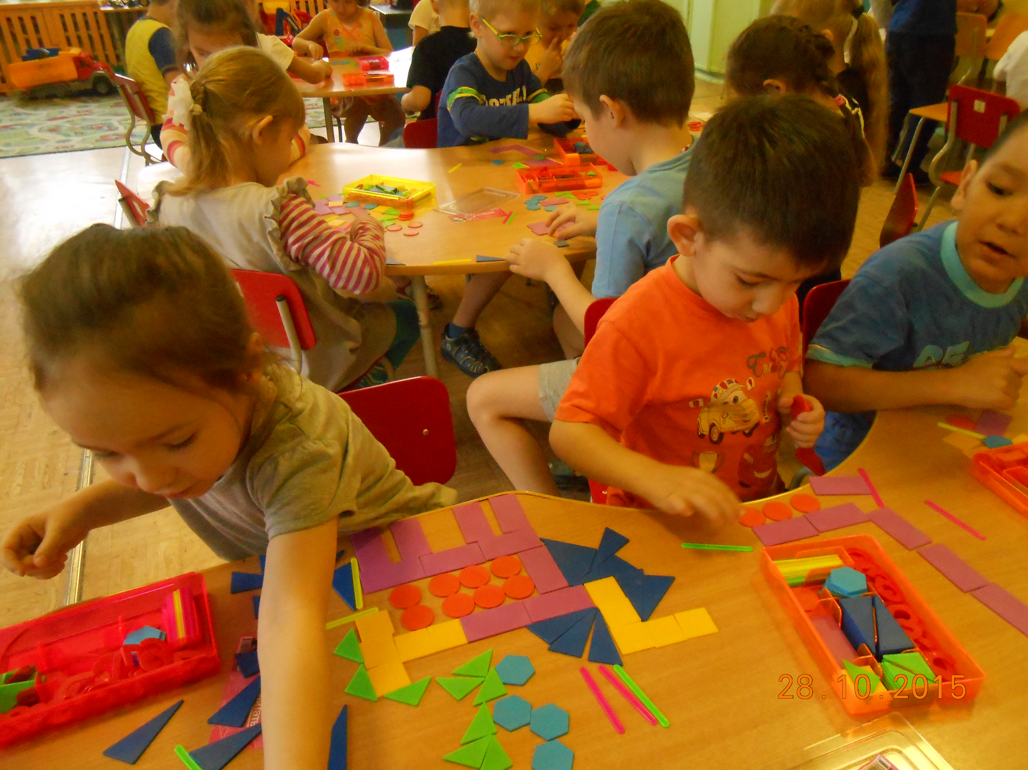
Методы и приемы работы с детьми подготовительной группы к поступлению в школу
Создала в группе предметно-пространственную среду приближенную к учебной деятельности

Slide 5
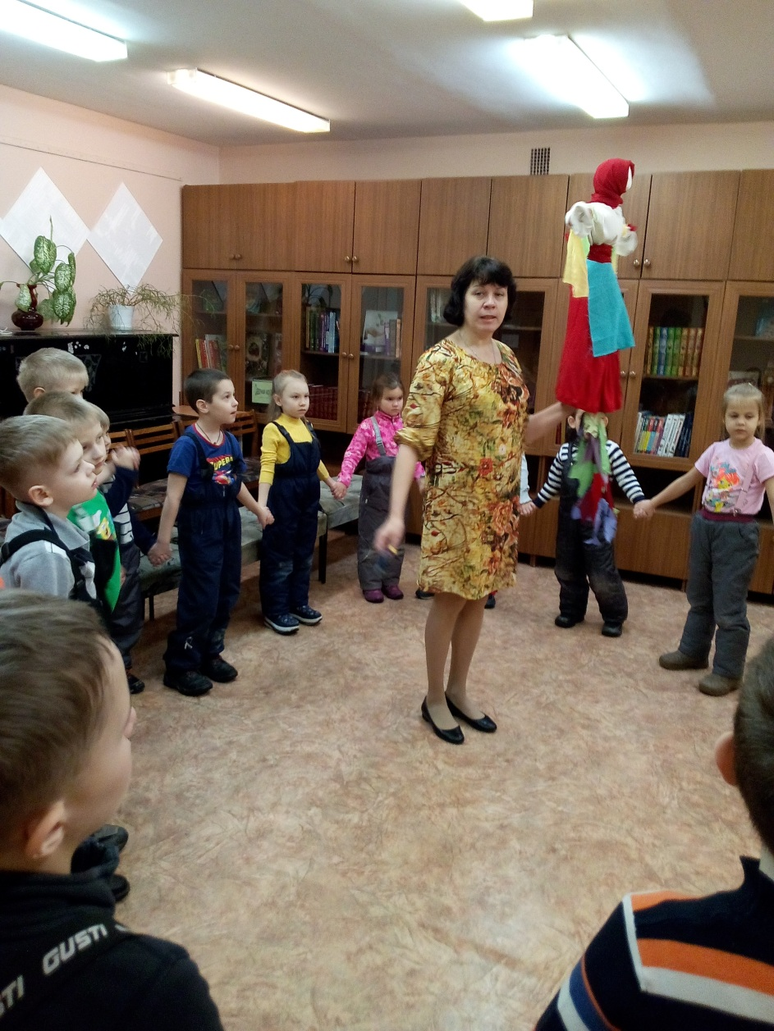
Методы и приемы работы с детьми подготовительной группы к поступлению в школу
Социальное партнерство
Музей истории Екатеринбурга
Библиотека
МАОУ СОШ № 91
Кадетский корпус «Спасатель»

Slide 6
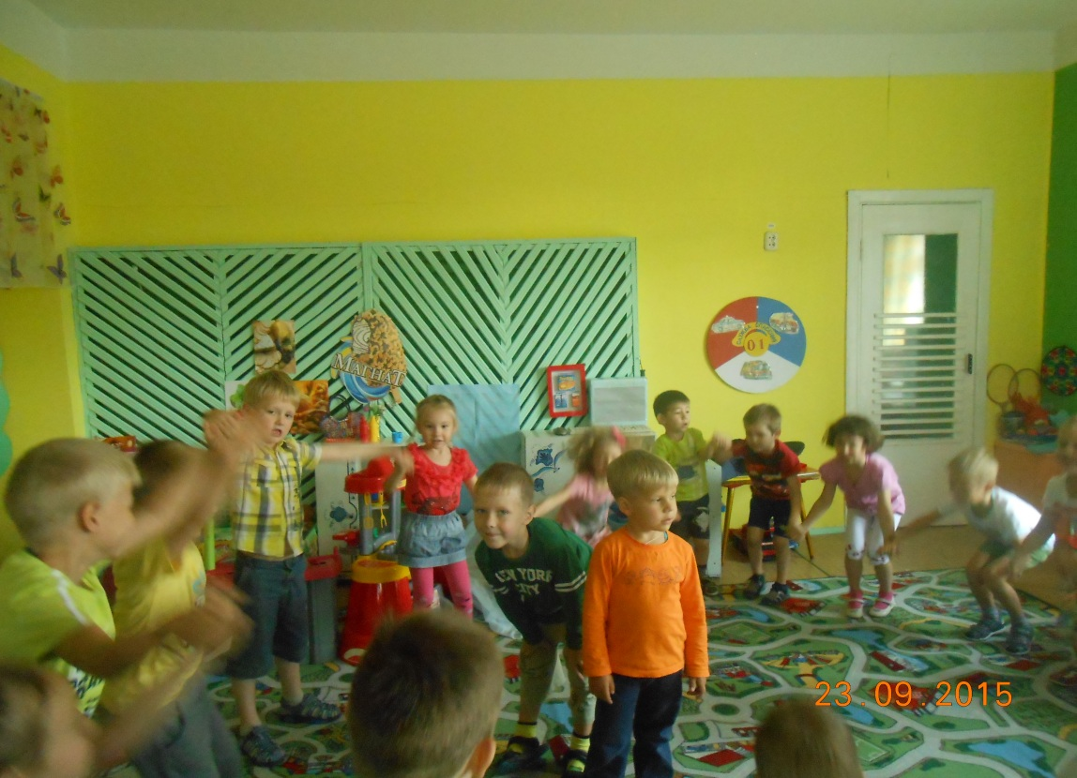
Методы и приемы работы с детьми подготовительной группы к поступлению в школу
Игровая деятельность:
Сюжетно-ролевая игра
Дидактические игры
Настольные игры
Подвижные игры

Slide 7
Методы и приемы работы с детьми подготовительной группы к поступлению в школу
Выполнение распорядка дня (режим)
Воспитание культурно- гигиенических навыков и умений
Развитие самостоятельной деятельности
Развитие трудовой деятельности
Формирование основ безопасности жизнедеятельности детей

Slide 8
По завершению обучения в дошкольном образовательном учреждении ребенок овладевает основными эмоционально-личностными показателями:
Владеет волевыми качествами;
Управляет своими эмоциями и поведением;
Выполняет поручения педагога;
Умеет общаться со сверстниками и взрослыми;
Готов к обучению в школе

Slide 9
Спасибо за внимание!

